Slide 1
跨文化的神聖性
飯桌神學的宣教應用
台灣神學院
Yobaw Taru

Slide 2
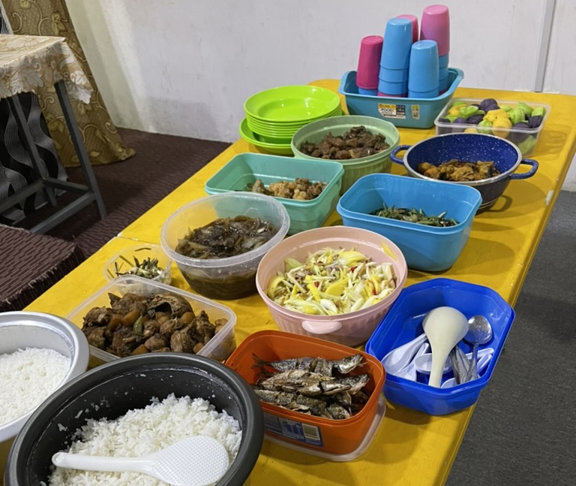
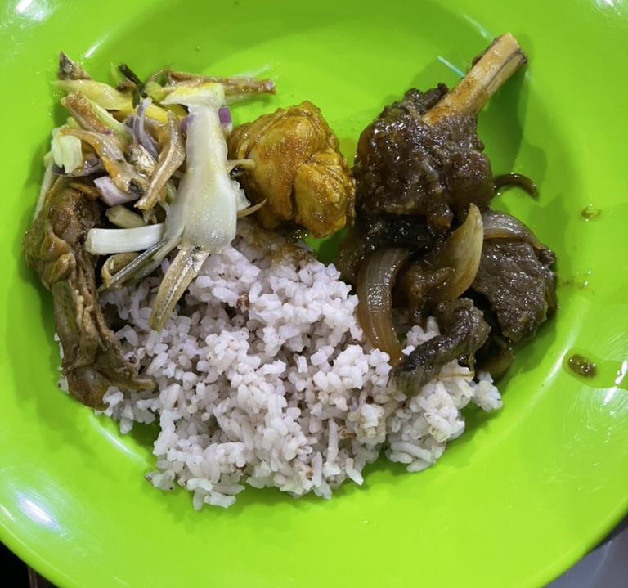
你最有印象的飯桌記憶是什麼？
食的文化
泰雅爾族的文化
Qutux Qniqan
某一個少數民族的禮遇
除了文化及傳統的餐桌禮（祭）儀，我們最有印象的飯桌記憶是哪一頓？

Slide 3
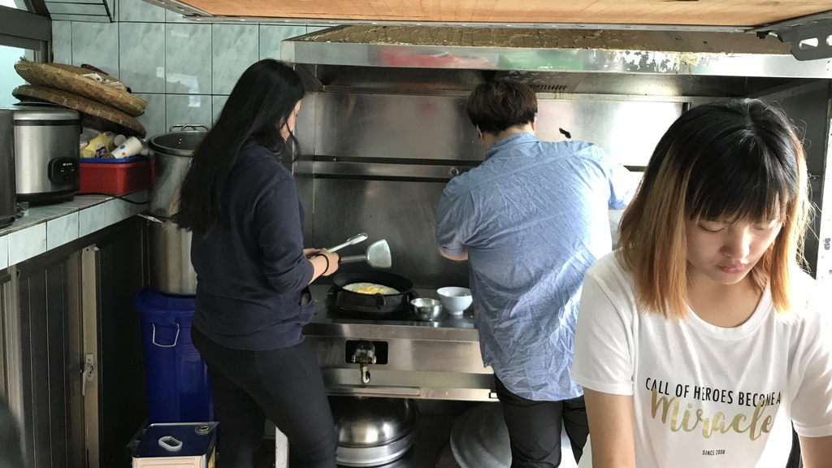

耶穌的飯桌
「飯桌」是日常的場所，也是神聖的空間。在聖經中，耶穌多次透過與不同階層、不同文化背景的人一同吃飯，來顛覆社會的規範與宗教的排他性

Slide 4
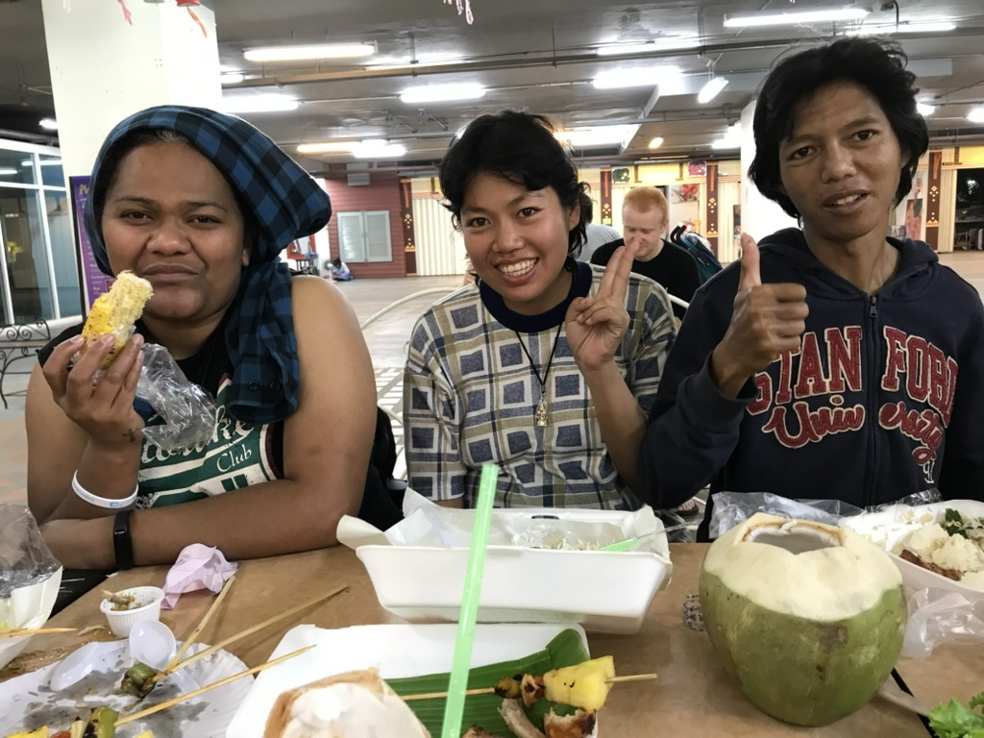
耶穌的飯桌
祂的飯桌，是一個跨越界線、擁抱差異的地方（參路加福音5:30–32；馬可福音7:24–30）。
這正體現了神的神聖性不再侷限於聖殿，而是在接納與同桌中顯明出來。

Slide 5
耶穌在飯桌中接納
「文化他者」
在第一世紀的猶太文化中，「同桌吃飯」不只是日常生活的一部分，它具有非常深遠的社會與宗教意涵：誰可以上你的桌、誰不可以，是身份、階級與潔淨律法的體現，甚至是政治行動。
耶穌用飯桌行動展現的，是天國的接納，是一種「神聖的文化跨越」。因此，耶穌選擇與稅吏、妓女、外邦人等「文化他者」同席吃飯，從當時社會眼光來看，是一種極度反文化、甚至冒犯宗教純潔律的行為。

Slide 6
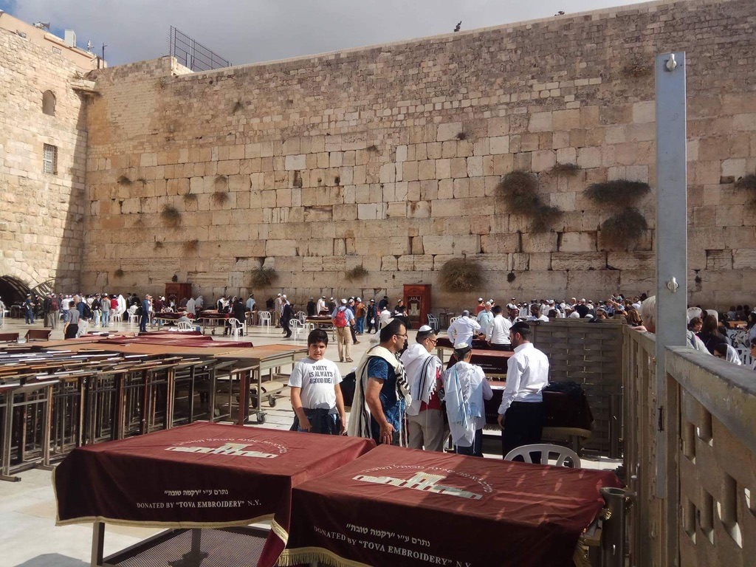
1. 與稅吏同席—
打破社會排斥的界線
馬太福音9:10–13
「耶穌在屋裡坐席的時候，有好些稅吏和罪人來，與耶穌和祂的門徒一同坐席。」
透過飯桌，耶穌宣告：
神國是向被社會排擠的人開放的
神關心人的悔改與關係重建，而非外表的宗教潔淨

Slide 7
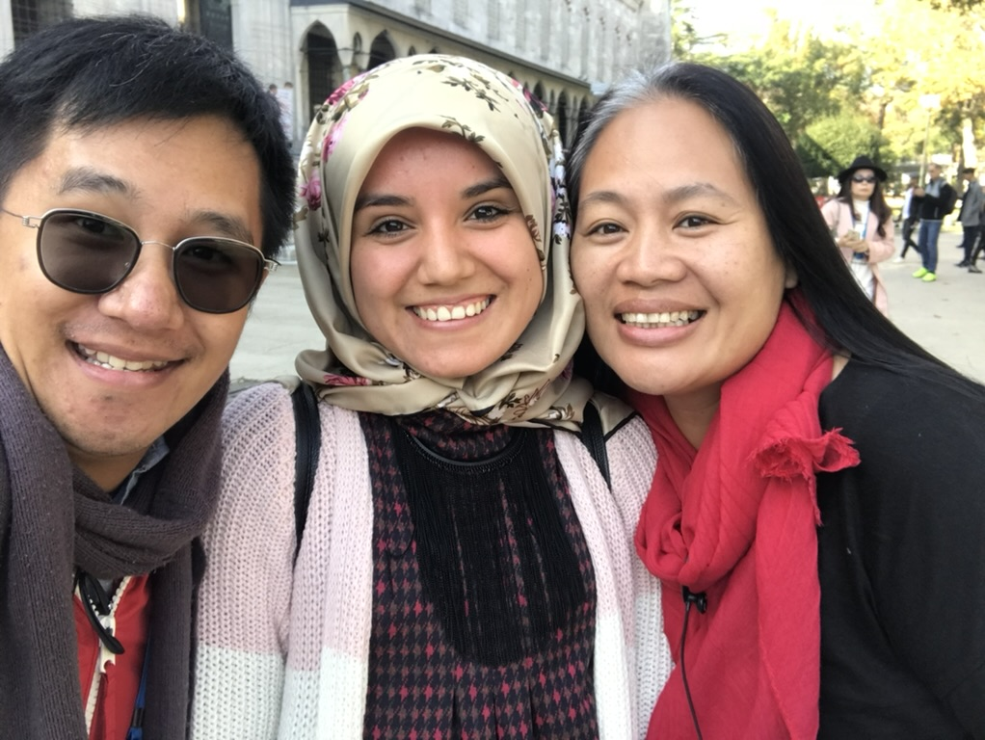
2. 與妓女和罪人同席——打破道德定罪的界線
路加福音7:36–50
（耶穌在法利賽人西門家中作客，一位有罪的女人進來用香膏抹祂的腳）
在這個場景中：
飯桌成了恩典比律法更高的宣告場地。
神的聖潔不是遠離污穢，而是能轉化污穢成為新生命。

Slide 8
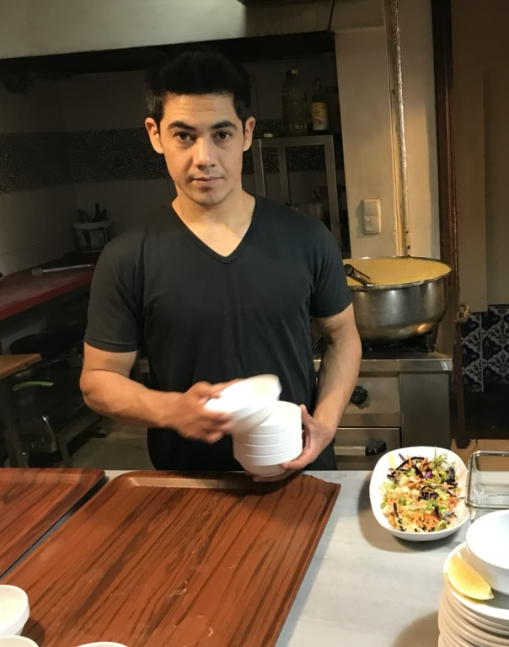
3. 與外邦人接觸——打破族群與宗教界線
馬可福音7:24–30
（耶穌與推羅西頓地區的迦南婦人對話）
根據猶太潔淨律，接觸外邦人本身就有冒著「沾染不潔」的風險，然而耶穌選擇進入他們的生活範圍。

Slide 9
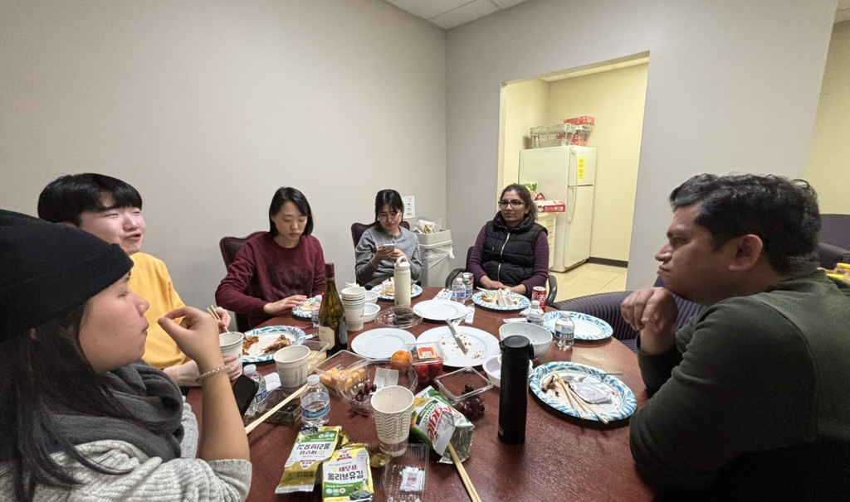
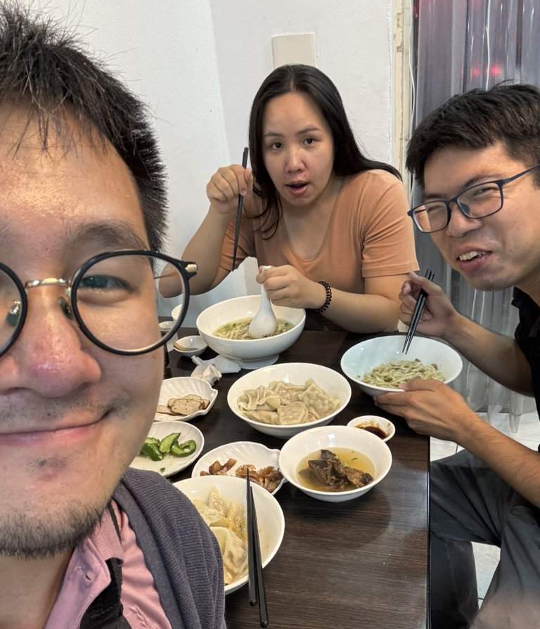
跨文化的神聖性
對耶穌來說，飯桌不是為了滿足生理需求，而是祂最喜愛的神聖講台，是祂接納「文化他者」、彰顯神愛的神學空間
「飯桌神學」：神可以在日常生活最普通的地方臨在。
「跨文化的神聖性」是什麼？簡單說，就是當我們進入不同文化、語言、背景的關係中，卻仍然經歷神的同在與愛的臨在

Slide 10

我們的飯桌
當我們在今天的處境中思考「跨文化」，它不一定是去非洲、去緬甸服事，也可能是——
邀請和我們不同文化、背景、語言的人一起吃一頓飯，然後第二頓，第三頓…

Slide 11
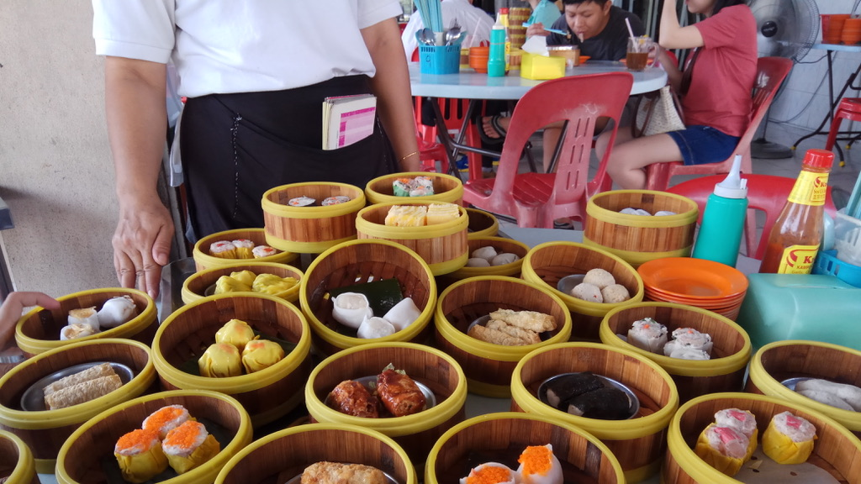
我們的飯桌——文化人類學這麼說
在文化人類學中，共享餐桌（commensality）被視為建立群體認同的重要途徑​。自古以來，人類進餐就是一種社交行為：共同進食有助於凝聚團體，強化成員間的聯繫與信任。

Slide 12
正面效應：認同感與凝聚力
共享飯桌能強化群體的內聚力和歸屬感​。Mary Douglas強調飲食禁忌和規則象徵著群體的界線；只有遵守相同飲食規範的人才被視為「自己人」。

Slide 13
正面效應：認同感與凝聚力
共同遵守這些規範會帶來成員間的認同感──一起吃「我們的食物」意味著共享同一套價值觀與文化意義​。

Slide 14
負面效應：排他性與歧視
飯桌文化建立的界線同時可能帶來排他性​。當「我們」透過飲食規範劃定身份，同時也在劃出「他者」。
不吃同樣食物的人被視為局外人，甚至不被信任。
誰可以跟我們一次吃飯？

Slide 15
吃飯不簡單
共同進餐作為人類的普遍行為，具有建構群體認同的正向功能透、強化群體內部的凝聚力和身份認同。
同時，此種認同也意謂著劃定界線，其負面效果可能導致對人的排斥與歧視。另一方面，不同文化的餐桌禮儀展現了人類多樣性的創造力——在跨文化接觸中，這些差異既可能成為互相欣賞學習的契機，也可能因誤解而造成摩擦。

Slide 16
吃飯不簡單
飲食不僅滿足生理需求，更是社會語言與文化符號
每一次共享飯食的行為，都在「書寫」文化與關係——飯桌上的禮俗，看似細瑣，實則映照出人類社會如何將「吃飯」這件事賦予了聯結或區隔的意義。

Slide 17

我們來討論啦
誰是你生命中能夠在飯桌上「聽你說話」的人？那段經歷如何幫助你更認識上帝？
你是否有一位朋友還未信主？你願意邀請他來參與你的小組或家庭共餐嗎？你認為這樣做會產生什麼影響？

Slide 18
John Koenig, New Testament Hospitality: Partnership with Strangers as Promise and Mission (Philadelphia: Fortress Press, 1985), 89–102.
Kara Powell, Brad Griffin, and Cheryl Crawford, Sticky Faith: Everyday Ideas to Build Lasting Faith in Your Kids (Grand Rapids: Zondervan, 2011), 65–92.
Eugene H. Peterson, The Contemplative Pastor: Returning to the Art of Spiritual Direction (Grand Rapids: Eerdmans, 1989), 27–34.
Francis Chan and Mark Beuving, Multiply: Disciples Making Disciples (Colorado Springs: David C. Cook, 2012), 41–52.
Doug Fields, Purpose Driven Youth Ministry: 9 Essential Foundations for Healthy Growth (Grand Rapids: Zondervan, 1998), 89–101.
Craig L. Blomberg, Contagious Holiness: Jesus‘ Meals with Sinners (Downers Grove: IVP Academic, 2005), 53–67.
Joel B. Green, The Gospel of Luke (Grand Rapids: Eerdmans, 1997), 242–244.
Kenneth E. Bailey, Jesus Through Middle Eastern Eyes: Cultural Studies in the Gospels (Downers Grove: IVP Academic, 2008), 241–250.
N. T. Wright, Jesus and the Victory of God (Minneapolis: Fortress Press, 1996), 177–184.
Richard Bauckham, Jesus and the Eyewitnesses: The Gospels as Eyewitness Testimony (Grand Rapids: Eerdmans, 2006), 268–270.
Joel Marcus, Mark 1–8: A New Translation with Introduction and Commentary (New York: Doubleday, 2000), 459–461.
Douglas, Mary. 1966. Purity and Danger: An Analysis of Concepts of Pollution and Taboo. London: Routledge & Kegan Paul.
Fischler, Claude. 1988. “Food, Self and Identity.” Social Science Information 27 (2): 275–292.​
Visser, Margaret. 1991. The Rituals of Dinner: The Origins, Evolution, Eccentricities, and Meaning of Table Manners. New York: Grove Press.​

